Slide 1
LIETUVOS KRIMINALINĖS POLICIJOS BIURAS
NETEISĖTOS NARKOTIKŲ APYVARTOS SITUACIJA BEI TENDENCIJOS
KONFERENCIJA
PSICHOAKTYVIŲJŲ MEDŽIAGŲ VARTOJIMO PREVENCIJA UGDYMO INSTITUCIJOJE
2014 m. lapkričio 12 d.

Slide 2
PRANEŠIMO TURINYS
Pasaulinė ir Lietuvos neteisėtos narkotikų apyvartos situacija, tendencijos
Populiariausias narkotikas – kanapės
Sintetiniai narkotikai, jų gamyba
Naujos psichoaktyvios medžiagos

Slide 3
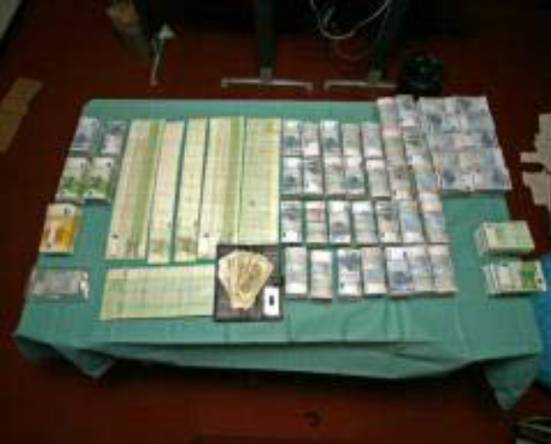
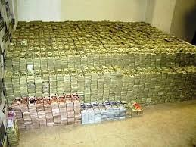
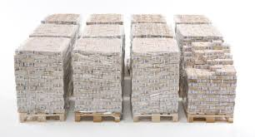
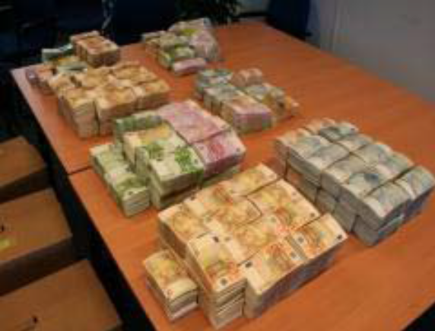
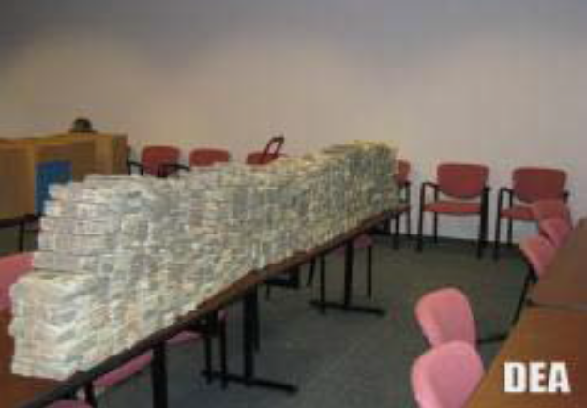
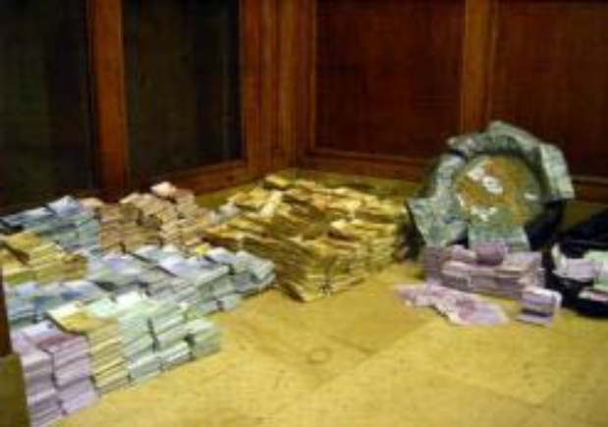
PASAULINĖ NARKOTIKŲ RINKA
Pasaulinė nelegali narkotikų rinka yra apie
322 000 000 000 (milijardai) $ per metus.
Notes:
Jungtinių Tautų ataskaitoje yra pažymima, kad pasaulinė nelegali narkotikų rinką sudaro apie 322 milajardus dolerių kas met.
Šis skaičius nesikeičia jau daugiau kaip dešimtmetį
2003 m. Jungtinių Tautų ataskaitoje pažymima, kad 321,6 milijardo dolerių per metus ir tai sudaro maždaug 1% visos pasaulinės prekybos.

Slide 4
PASAULINĖ NARKOTIKŲ RINKA
2014 m. Jungtinių Tautų ataskaita - narkotikų vartojimas pasaulyje auga kiekvienais metais.
2012 m. bent 1 kartą per metus narkotikus vartojo apie 7% visos pasaulio populiacijos
(15-64 m. amžiaus)
Notes:
2014 m. Jungtinių Tautų ataskaitoje pažymima, kad narkotikų vartojimas pasaulyje auga kiekvienais metais.
2012 m. bent 1 kartą per metus narkotikus vartojo apie 7% visos pasaulio populiacijos nuo 15-64 metų amžiaus.

Slide 5
PASAULINĖ NARKOTIKŲ RINKA
Notes:
Ką tai reiškia?
Jei 2008 m. bent kartą narkotikus vartojo 4.6 proc. visos populiacijos, tai 2012 šis skaičius sudarė jau 7,0 proc.

Slide 6
PASAULINĖ NARKOTIKŲ RINKA
Narkotikų klasifikacija pagal vartojimo populiarumą (JT ataskaita):
Kanapės (marichuana)
Opiatai - Opioidai
Kokainas
ATS (išskiriamas metamfetaminas)
Ekstazi

Slide 7
ŠALIES NELEGALI NARKOTIKŲ RINKA
2012 m. Narkotikų, tabako ir alkoholio kontrolės departamento atlikto tyrimo duomenimis bent vieną narkotinę ar psichotropinę medžiagą nors kartą gyvenime yra bandę 11,1% 15-64 metų amžiaus Lietuvos gyventojų.

Slide 8
ŠALIES NELEGALI NARKOTIKŲ RINKA
Dažniausiai vartojami narkotikai – kanapės (marihuana ) ir sintetiniai narkotikai
Heroinas – plačiausiai vartojamas intraveninis narkotikas
Ribota kokaino ir hašišo apyvarta šalies viduje
Nelegalią narkotikų rinką papildo naujos kontroliuojamos ir nekontroliuojamos psichoaktyvios medžiagos

Slide 9
ŠALIES NELEGALI NARKOTIKŲ RINKA
Notes:
Iš paskutinių trijų metų perspektyvos galima daryti prielaidą, kad narkotikų situacija Lietuvoje stabilizuojasi (analogiška tendencija Europos mastu).
Esamos sudėties specializuoti policijos padaliniai dirba maksimaliu krūviu.
Penkti metai nusikalstamų veikų didžiuosiuose miestuose registruojama beveik tiek pat (apie 63 proc.).
Vilniaus mieste registruota trečdalis visų šios rūšies nusikalstamų veikų, taip pat šios rūšies nusikalstamų veikų tankumas 100 tūkstančių gyventojų Vilniaus mieste yra bene didžiausias, tačiau jeigu lyginsime bendro nusikalstamumo tankumą ir nusikalstamų veikų, susisijusių su neteisėta narkotikų apyvarta, tankumą, tai pamatysime, kad analogiška situacija yra Alytaus, Marijampolės ir Klaipėdos miestuose

Slide 10
ŠALIES NELEGALI NARKOTIKŲ RINKA
PAVADINIMAS | 2012 | 2013
Kanapės | 96 kg | 124 kg
Hašišas | 424 kg | 1088 kg
Heroinas | 0,4 kg | 13,2 kg
Kokainas | 120 kg | 13 kg
Amfetaminas | 26 kg | 13 kg
Metamfetaminas | 54 kg | 58 kg

Slide 11
KANAPĖS (MARIHUANA)
KANAPĖS POPULIARIAUSIAS NARKOTIKAS LIETUVOJE
Vartojimo paplitimui daro įtaka manymas, kad tai „lengvas“ narkotikas, nesukeliantis priklausomybės ir neturintis žalingų padarinių
„Populiarinimas“ pasaulinėje rinkoje – legalizuojant vartojimą
Lietuvoje vartojimas eilę metų išlieka stabilus

Slide 12
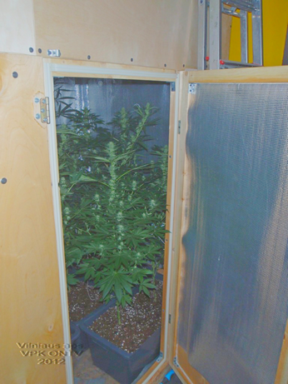
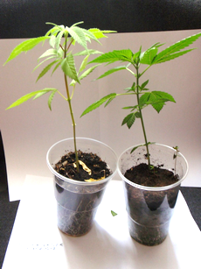
NELEGALUS KANAPIŲ AUGINIMAS DIRBTINĖMIS SĄLYGOMIS
platinimui ...
savo reikmėms

Slide 13
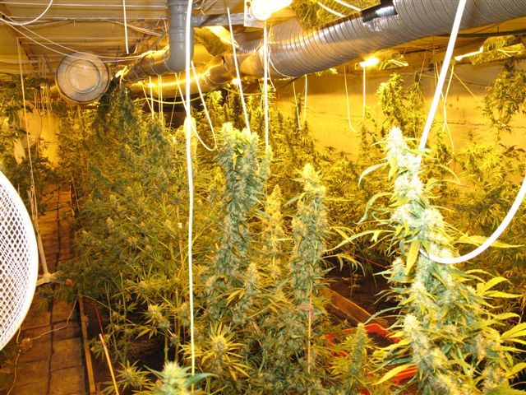
NELEGALUS KANAPIŲ AUGINIMAS DIRBTINĖMIS SĄLYGOMIS

Slide 14
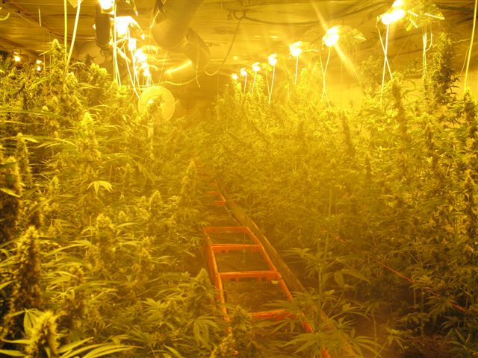
NELEGALUS KANAPIŲ AUGINIMAS DIRBTINĖMIS SĄLYGOMIS

Slide 15
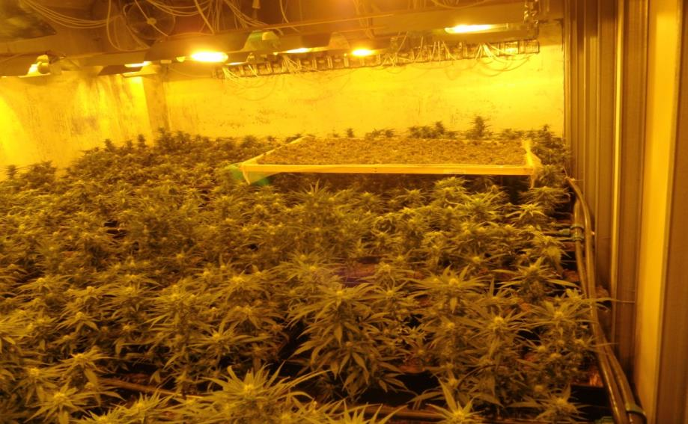
NELEGALUS KANAPIŲ AUGINIMAS DIRBTINĖMIS SĄLYGOMIS

Slide 16
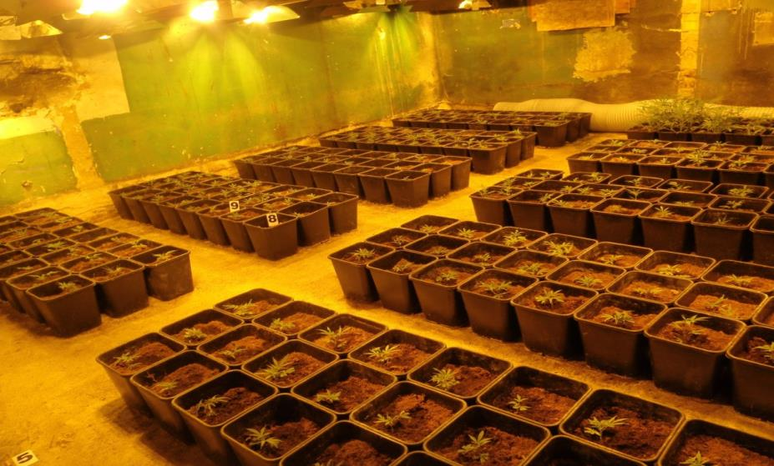
NELEGALUS KANAPIŲ AUGINIMAS DIRBTINĖMIS SĄLYGOMIS

Slide 17
SINTETINIAI NARKOTIKAI
Metamfetaminas populiariausias iš ATS medžiagų
Nelegali nedidelės apimties amfetamino ir metamfetamino gamyba Lietuvoje
Ženkliai sumažėjo ekstazi poveikio medžiagų, tradicines medžiagas keičia naujos psichoaktyvios medžiagos

Slide 18
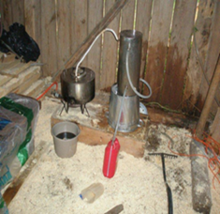
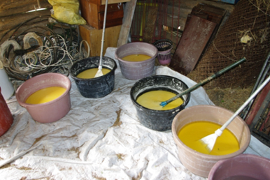
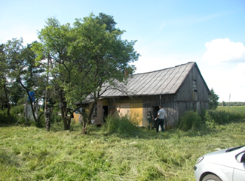
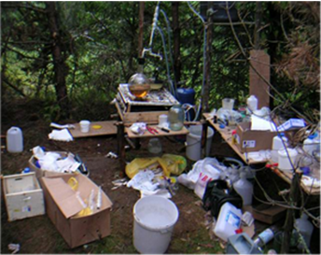
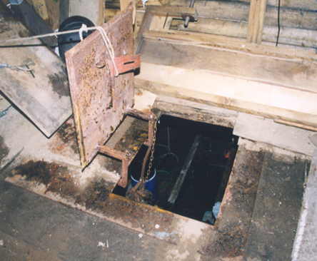
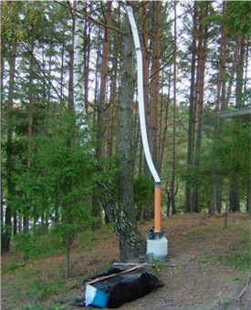
SINTETINIŲ NARKOTIKŲ GAMYBOS VIETOS
1997 - 2013 M. LIETUVOJE SUNAIKINTOS 23 SINTETINIŲ NARKOTIKŲ
GAMYBOS VIETOS

Slide 19
SINTETINIAI NARKOTIKAI
Per 17 metų buvo rastos ir sunaikintos:
13 - amfetamino laboratorijų
7 - metamfetamino laboratorijos
3 - ekstazio laboratorijos

Slide 20
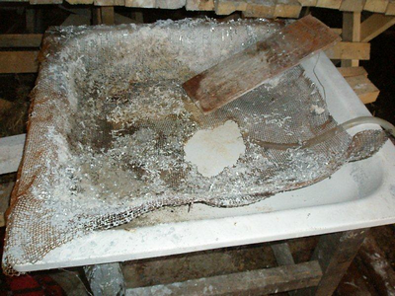
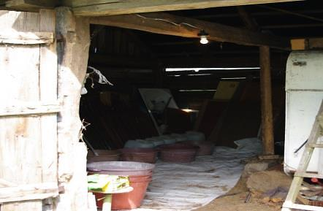
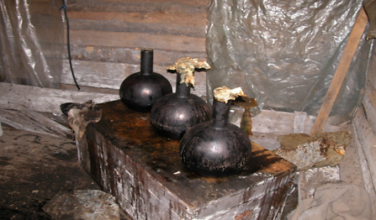

NELEGALIOS SINTETINIŲ NARKOTIKŲ
GAMYBOS VIETOS

Slide 21
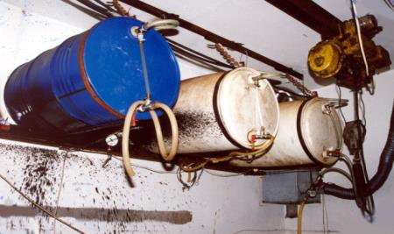
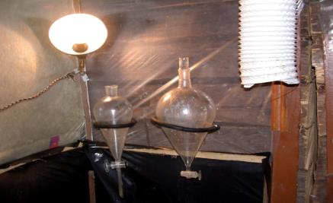
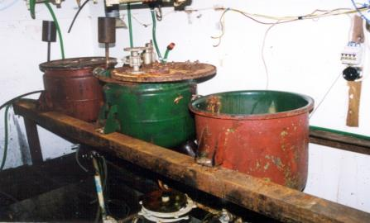
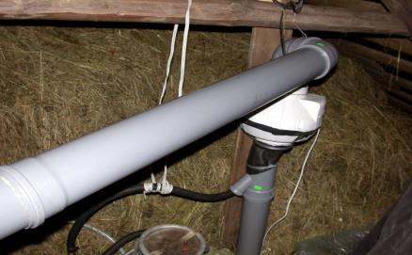
NELEGALIOS SINTETINIŲ NARKOTIKŲ
GAMYBOS VIETOS

Slide 22
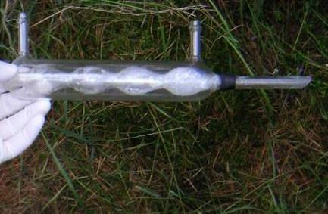
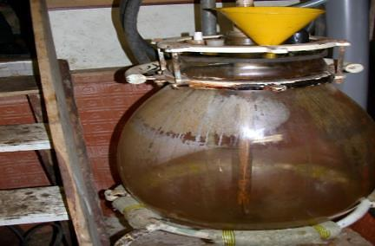
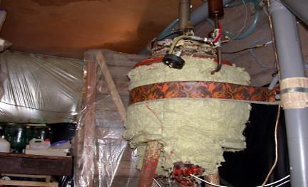
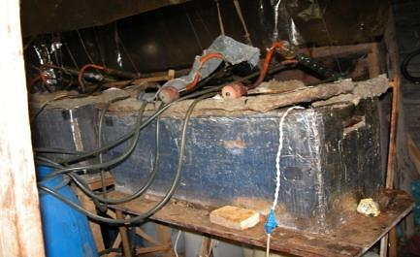
NELEGALIOS SINTETINIŲ NARKOTIKŲ
GAMYBOS VIETOS

Slide 23
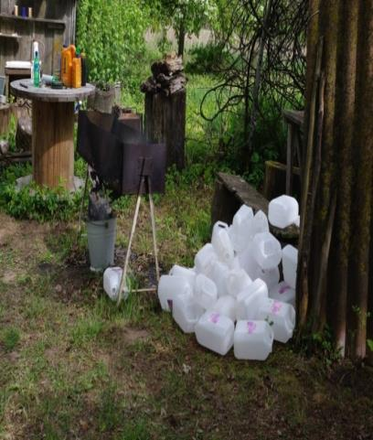
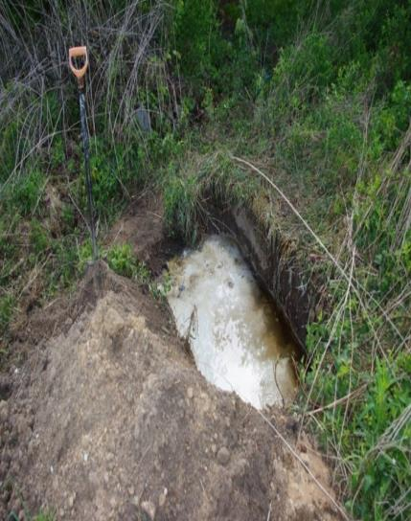
NELEGALIOS SINTETINIŲ NARKOTIKŲ
GAMYBOS VIETOS

Slide 24
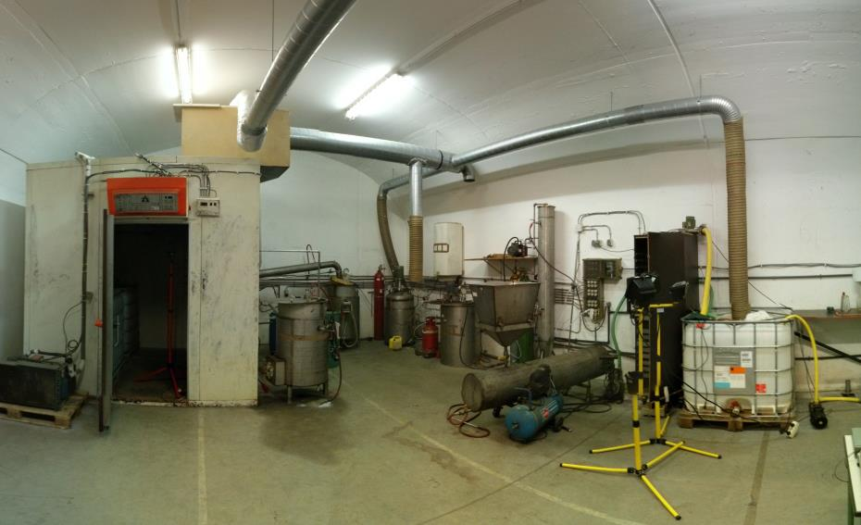
NELEGALIOS SINTETINIŲ NARKOTIKŲ
GAMYBOS VIETOS

Slide 25
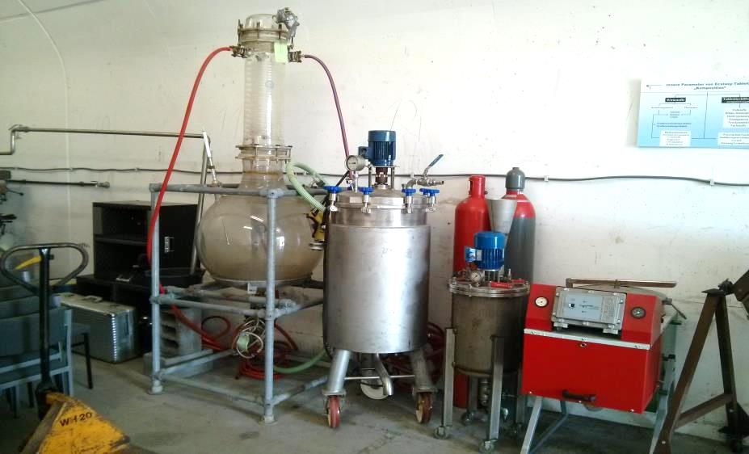
NELEGALIOS SINTETINIŲ NARKOTIKŲ
GAMYBOS VIETOS

Slide 26
NAUJOS PSICHOAKTYVIOS MEDŽIAGOS (NPM)
Ar tai naujas fenomenas?
Kodėl NPM tampa pasaulinė-globali problema?
Kodėl jie taip greitai plinta?
Kaip su šiuo reiškiniu kovoti?

Slide 27
NAUJOS PSICHOAKTYVIOS MEDŽIAGOS (NPM)
NPM – tai yra:
natūrali arba sintetinė medžiaga
nekontroliuojama JT 1961 ir 1971 m. Konvencijomis
panaši grėsmė visuomenės sveikatai kaip ir kontroliuojamų medžiagų
siekiama atkartoti kontroliuojamų medžiagų sukeliamą efektą

Slide 28
NPM KELIAMI IŠŠŪKIAI
Narkotikų rinkos globalizavimas (internetinė ir tarptautinė prekyba, netradicinės platinimo schemos)
Nauji pardavėjai ir gamintojai (nauji nusikalstami tinklai)
„Teigiamas“ visuomenės (jaunimo) požiūris
Žymus šių medžiagų plitimas
Sunkus identifikavimas
Nežinoma jų keliama žala
Reglamentavimo įvairovė
Notes:
Laiku sureaguota į NPM keliamas grėsmes, jų atsiradimą neteisėtoje rinkoje.
Narkotikų, tabako ir alkoholio kontrolės departamentas
Sveikatos apsaugos ministerija.
2010 m. priimti teises aktų pakeitimai.
Pradėta vykdyti generinė narkotikų kontrolė. (Pamatinė)
Kontroliuojamos visos medžiagos, kurias sudaro pamatinės, t.y. kontroliuojamos ir į narkotikų sąrašus įtrauktos medžiagos.

Slide 29
NPM ĮVAIROVĖ IR PLITIMAS
Identifikuotų NPM skaičius viršijo kontroliuojamų medžiagų skaičių
Rekordinis NPM skaičius identifikuotas 2012 m. ir 2013 m.
Ne visos valstybės vienodai susiduria su NPM problema
,,Legalaus panaudojimo“ galimybės

Slide 30
PATRAUKLUMAS
5% jaunimo ES yra bandę NPM (European Commission, Flash Eurobarometer Nr. 330, Youth attitudes on Drugs)
„legal highs“=„legalu"
Nedidelė kaina
Lengvas prieinamumas

Slide 31
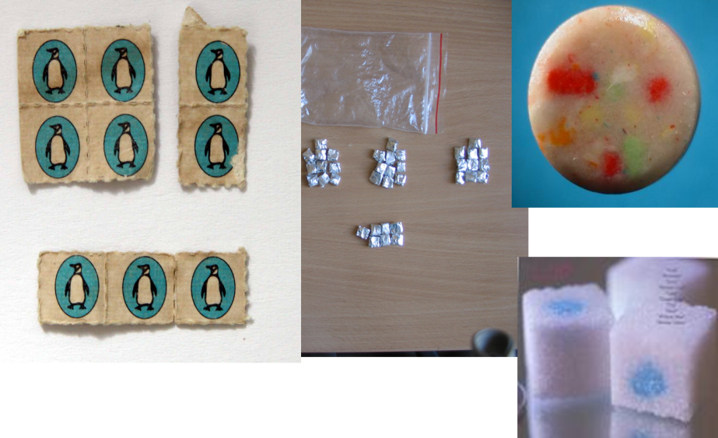
AR ŽINOTE, KAD ...
Notes:
O dabar norėčiau pranešimą užbaigti dinamiškiau ir paklausti ar tikrai žinote, kad narkotikai gali atrodyti bet kaip...

Slide 32
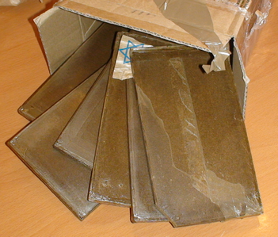
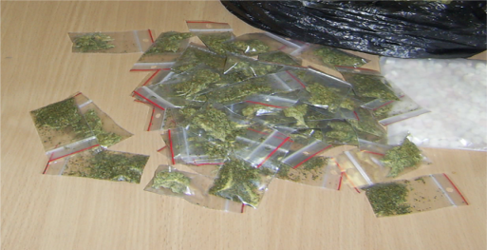
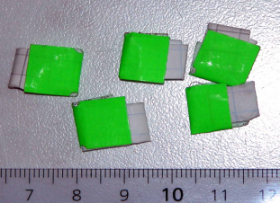
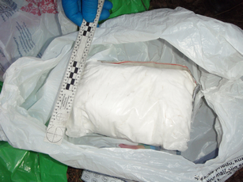
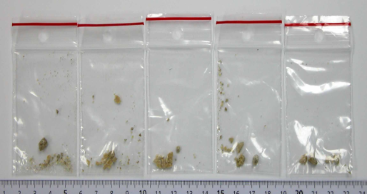
AR ŽINOTE, KAIP ...
Notes:
Ar tikrai žinote kaip jie gali būti supakuoti

Slide 33
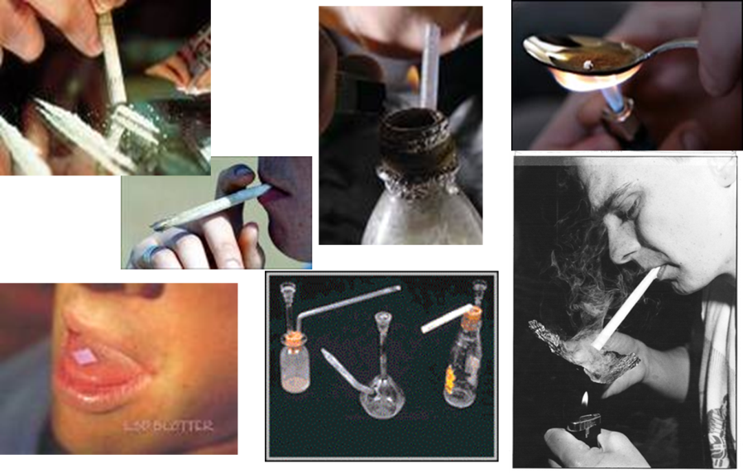
AR ŽINOTE, KOKIU BŪDU ...
Notes:
Ar tikrai žinote kokiu būdu jie yra vartojami

Slide 34
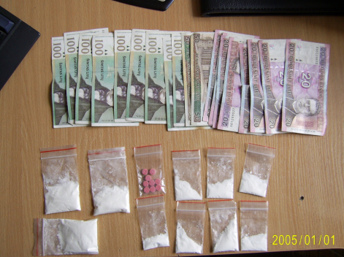
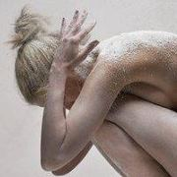
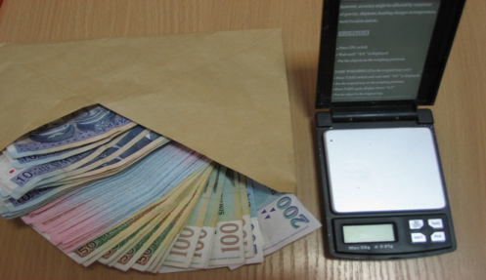
AR ŽINOTE, KODĖL ?
......noriu:
- pabėgti nuo realybės,
- maištauti,
- pabandyti kas draudžiama,
- atsipalaiduoti ir t.t......
„.....noriu būti turtingas......“
Notes:
Ir svarbiausiai ar galime atsakyti į klausimus“ kodėl vartojama“ ir kodėl platinama.
Neskubėkime teisti ... Žinodami priežastis, galėsime lengviau ir tiksliau parinkti atsako priemones...

Slide 35
BENDRAUKIM, KEISKIM POŽIŪRĮ...
LIETUVOS POLICIJA – GINTI, SAUGOTI, PADĖTI
Policija ≠ prievarta
Policija = pagalba
Perduota policijai informacija ≠ baudžiamoji byla
Informacijos perdavimas ≠ skundimas
Informacijos perdavimas = pagalba (ankstyvoji prevencija)
Tolerancija blogam elgesiui = valstybės bejėgiškumas
Notes:
pasinaudodama suteikta tribūna, noriu dar kartą atkreipti dėmesį, kad Policija nėra tik baudimo aparatas, mes esame tam , kad padėtume, nereikia bijoti bendrauti su policija, jūsų perduota informacija dar nereiškia, kad kažkas bus pasmerktas (deja tai dar gaju mokymo įstaigose saugant reputaciją), arba, kad jūsų informacija bus nusiųsta į šiukšlių dėžę, tikrai ne. Manau pati didžiausia rizika – tolerancija blogam elgesiui. Nereikia būti abejingu.

Slide 36
SKAMBINKIM, RAŠYKIM, KALBĖKIM ...
LIETUVOS POLICIJA – GINTI, SAUGOTI, PADĖTI
Anoniminiai pasitikėjimo telefonai:
  Policijos departamentas prie VRM 8 5 272 53 72
  Lietuvos kriminalinės policijos biuro Organizuoto nusikalstamumo tyrimo 3-iosios valdybos (narkotikų kontrolės klausimais) 8 800 20 808
narkotikai@policija.lt
info@policija.lt
amsis@policija.lt
www.policija.lt
Notes:
Šioje skaidrėje matote pagrindinius kontaktus kurias galima perduoti informaciją ir anonimiškai,
ir dar kartą patikinu, kad bet kokia informacija yra laukiama.

Slide 37
LIETUVOS POLICIJA
GINTI SAUGOTI PADĖTI
AČIŪ UŽ DĖMESĮ
Saulius Briginas
Lietuvos kriminalinės policijos biuro
Organizuoto nusikalstamumo tyrimo 3-iosios valdybos
viršininkas
narkotikai@policija.lt

